Slide 1
قُرْطُبَةُ.. حاضِرَةُ الأَنْدَلُسِ الكُبْرَى
Dr. Ehab Atta

Slide 2
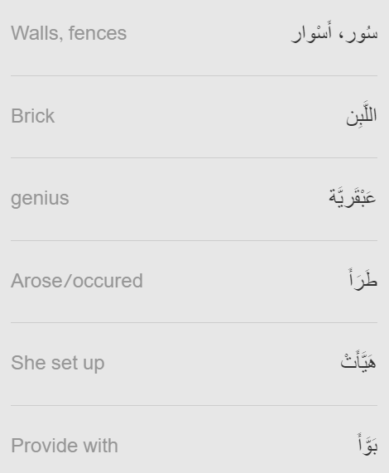
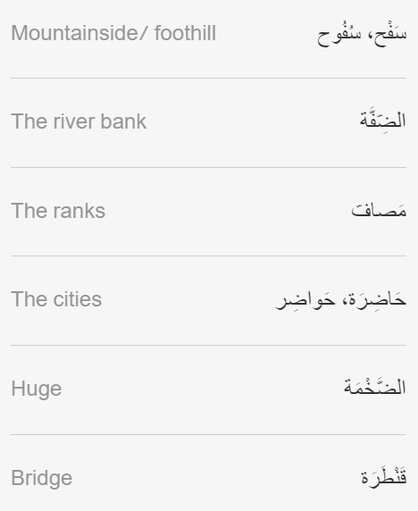

Slide 3
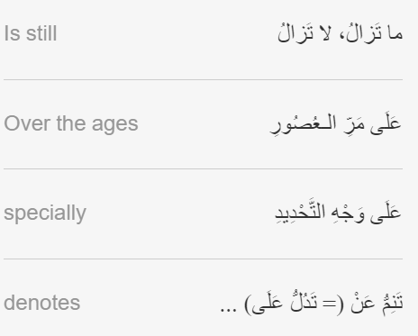
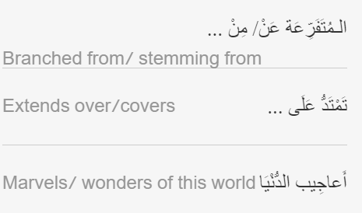

Slide 4
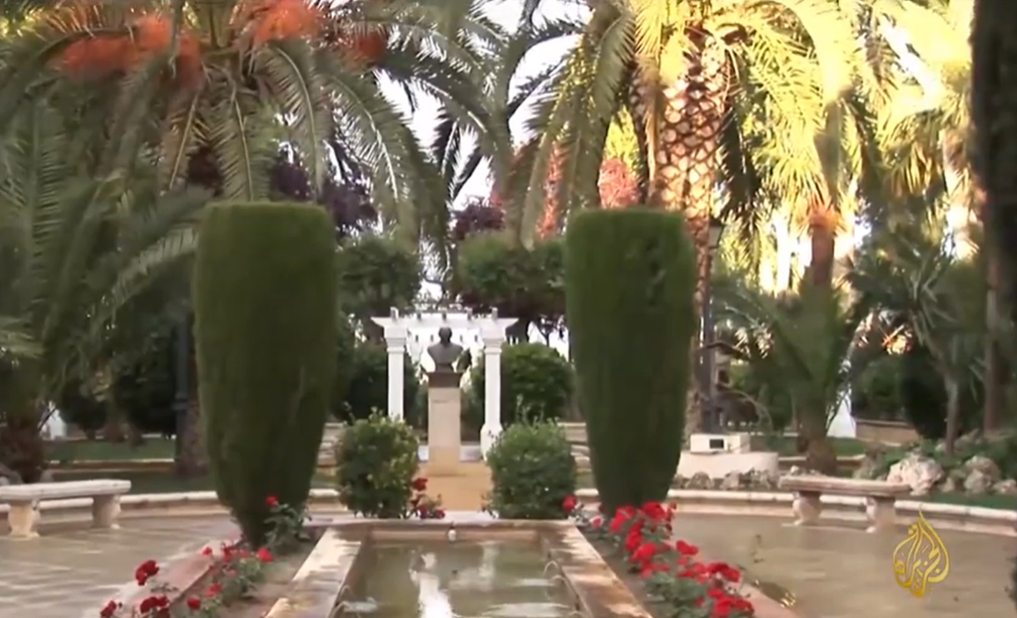
https://learning.aljazeera.net/ar/node/20744

Slide 5
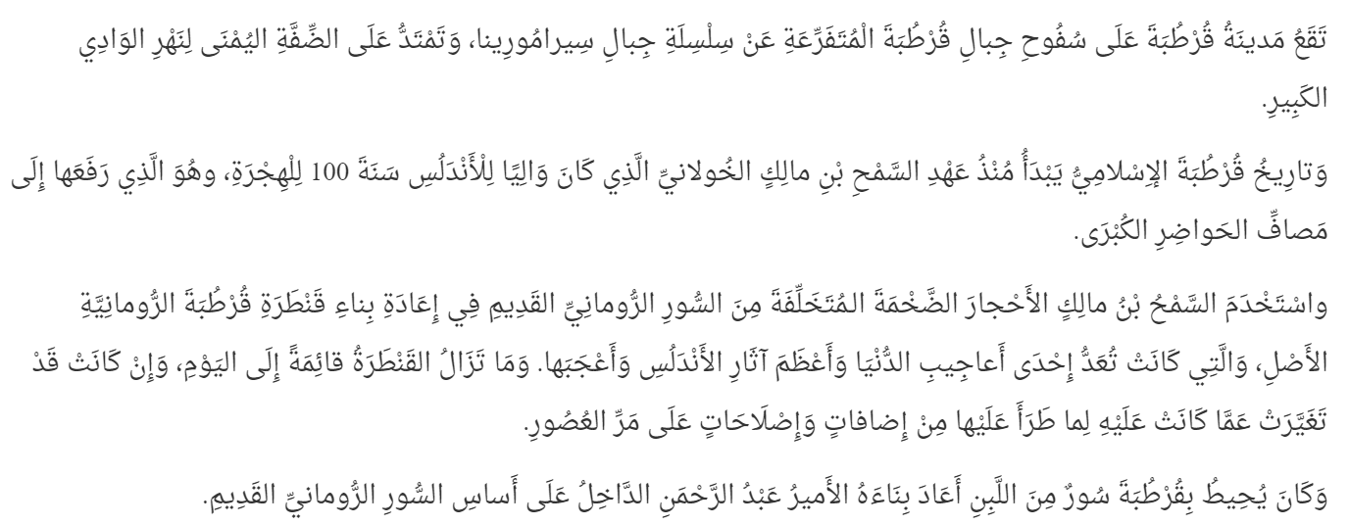

Slide 6
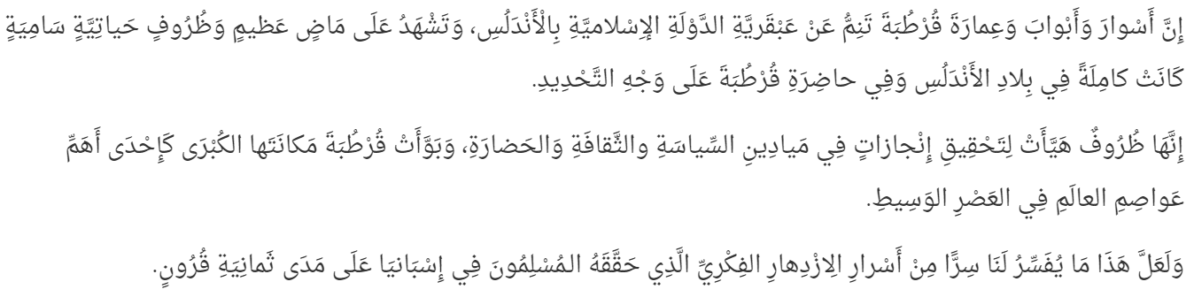

Slide 7


